Slide 1




«Мы желаем счастья Вам…»
Выпуск 2017 года
Выполнила:
Осьминина И.С.

Slide 2


Государственный гимн Российской Федерации
Россия — священная наша держава,
Россия — любимая наша страна.
Могучая воля, великая слава —
Твоё достоянье на все времена!
Славься, Отечество наше свободное,
Братских народов союз вековой,
Предками данная мудрость народная!
Славься, страна! Мы гордимся тобой!

Slide 3


Slide 4
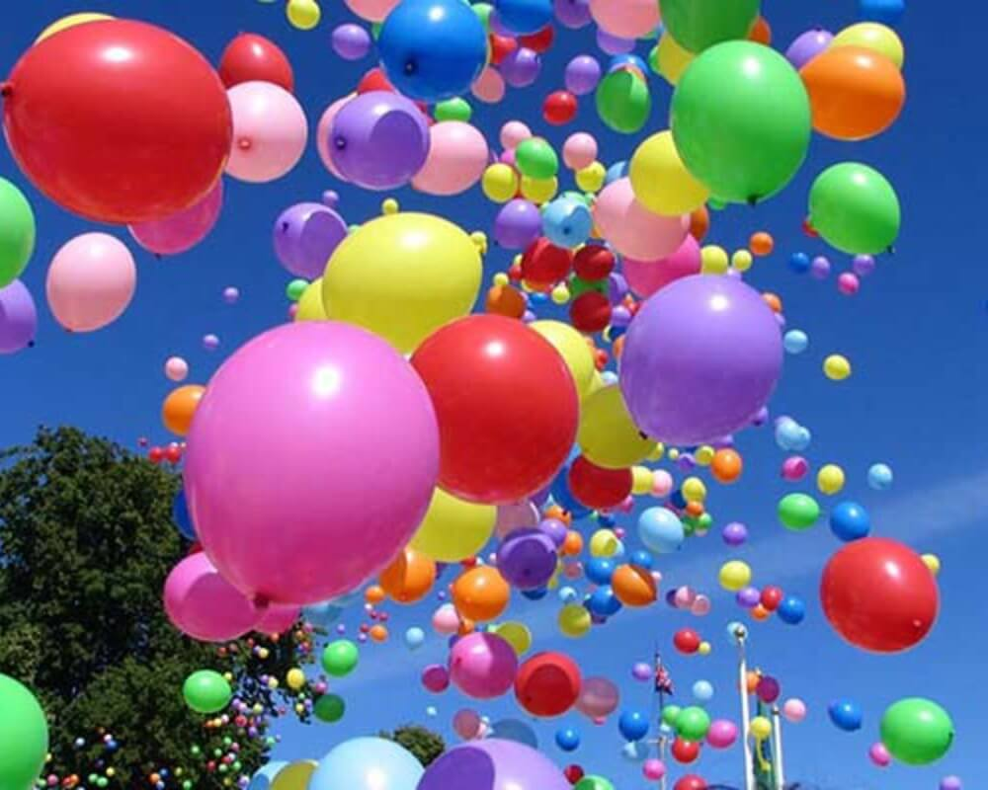
Выпускной бал!

Slide 5

Выпускник 2017

Slide 6

Николаев Данил

Slide 7

Костенко Виктория

Slide 8

Чернявский Михаил

Slide 9

Попович Ольга

Slide 10

Шапошников Александр

Slide 11

Каргина Анжелика

Slide 12

Драгуль Богдан

Slide 13

Костюрина Анастасия

Slide 14

Лазаренко Сергей

Slide 15

Кошелева Диана

Slide 16

Бенько Алексей

Slide 17

Гражданкина Олеся

Slide 18

Вишневский Алексей

Slide 19
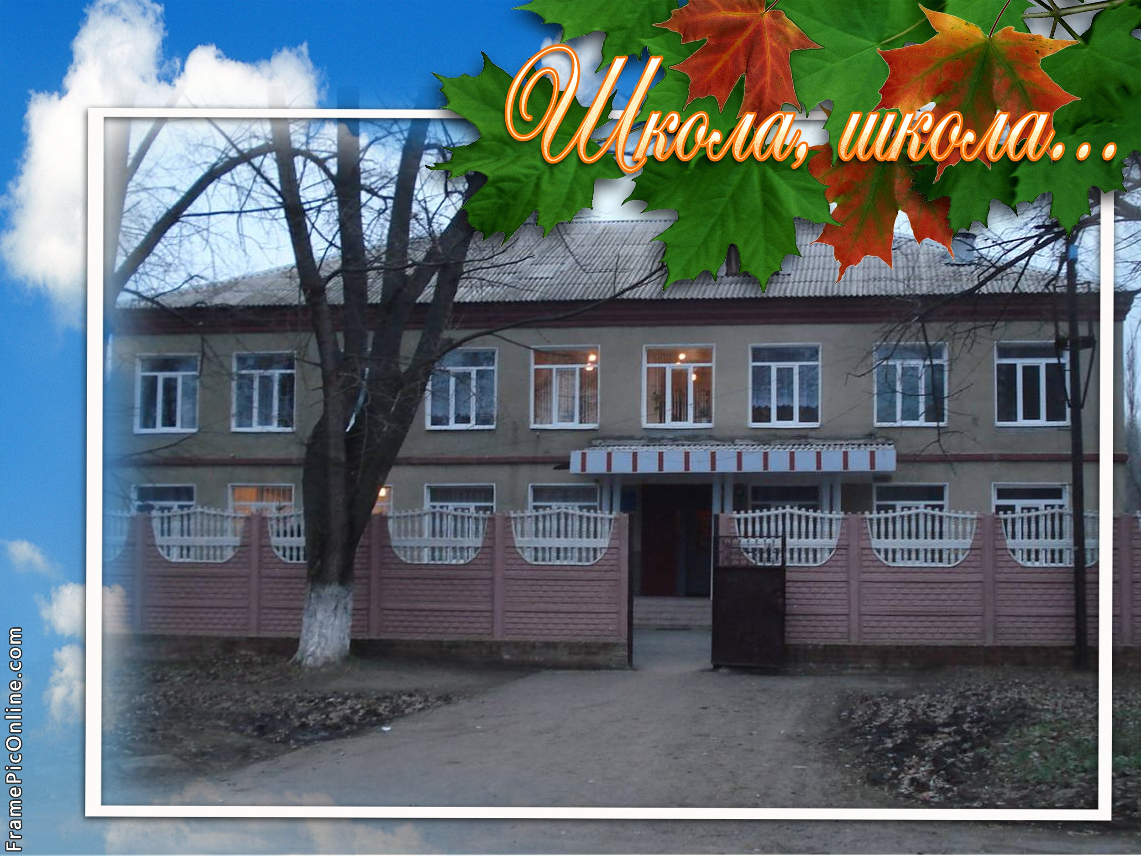

Slide 20


Slide 21


Slide 22
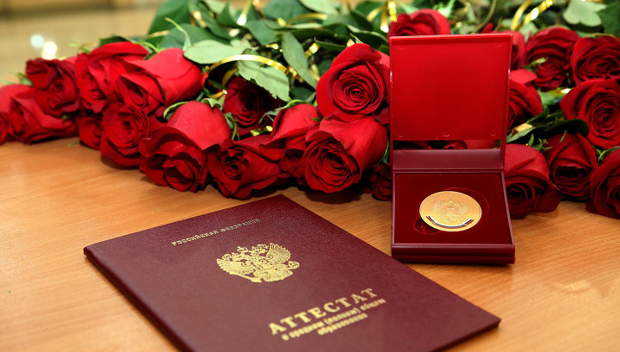


Slide 23
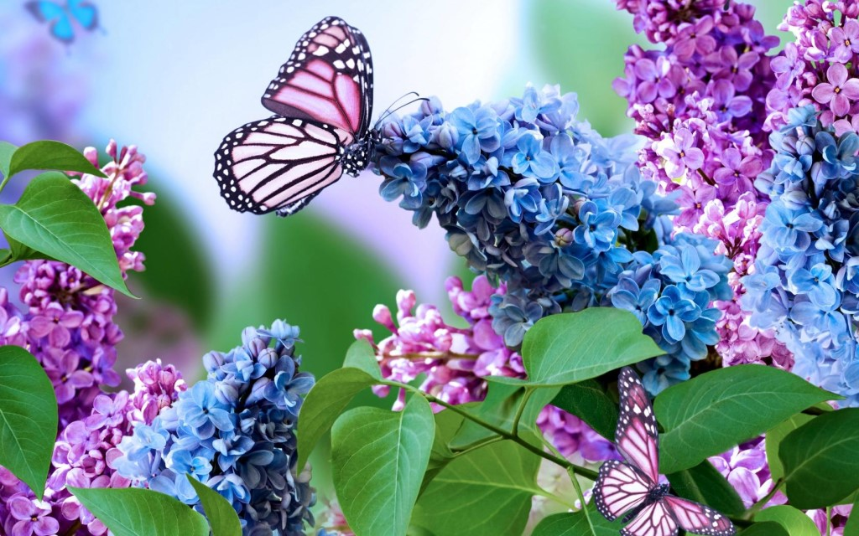

Slide 24

2017

Slide 25
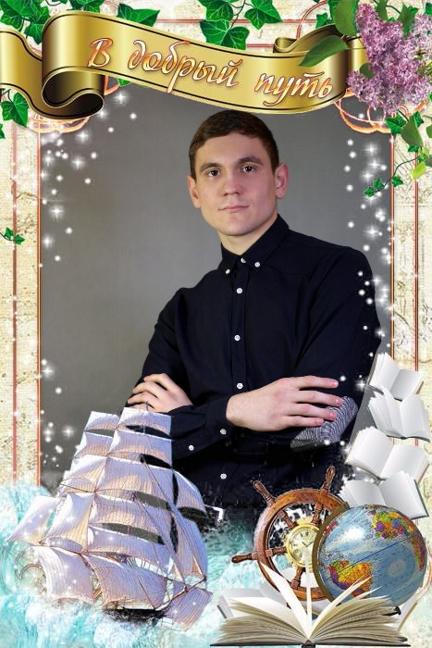
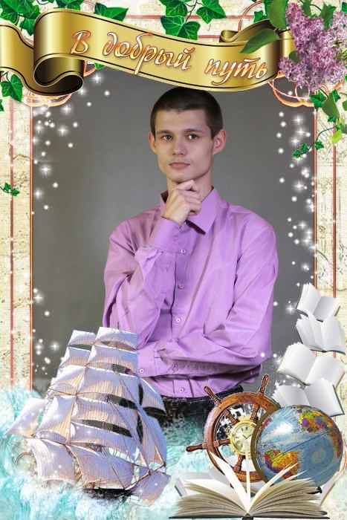

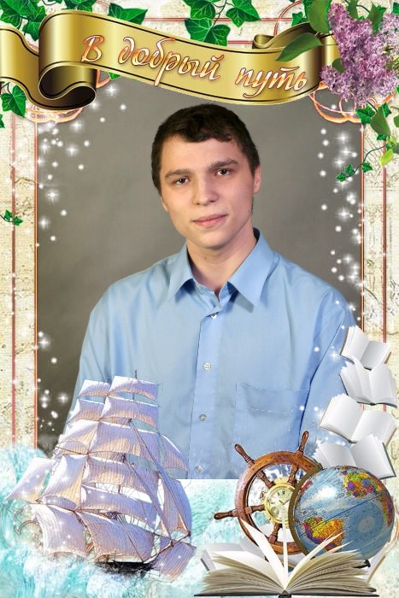

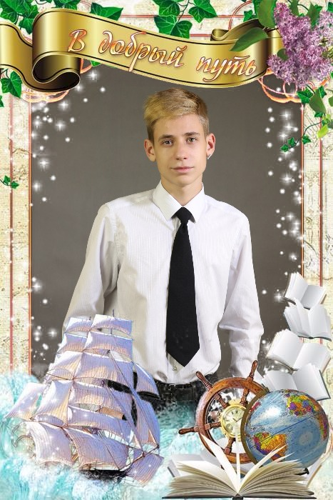


Slide 26



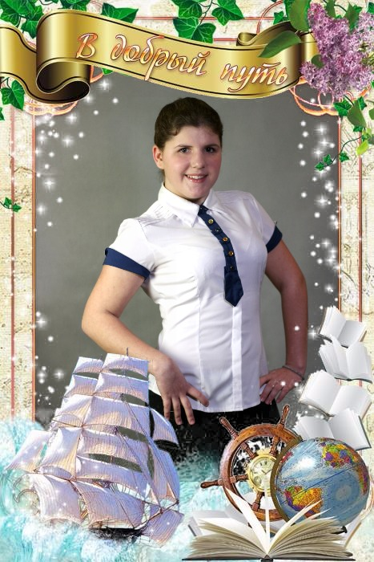

Slide 27


Slide 28


Slide 29


Slide 30


Slide 31


Slide 32


